Slide 1
Муниципальное автономное дошкольное образовательное учреждение Белоярского район « Детский сад «Семицветик» г. Белоярский»
«Воспитание любви к малой Родине
как средство формирования у детей патриотических чувств и развития духовности»
Шлиева Валентина Владимировна,
воспитатель

Slide 2
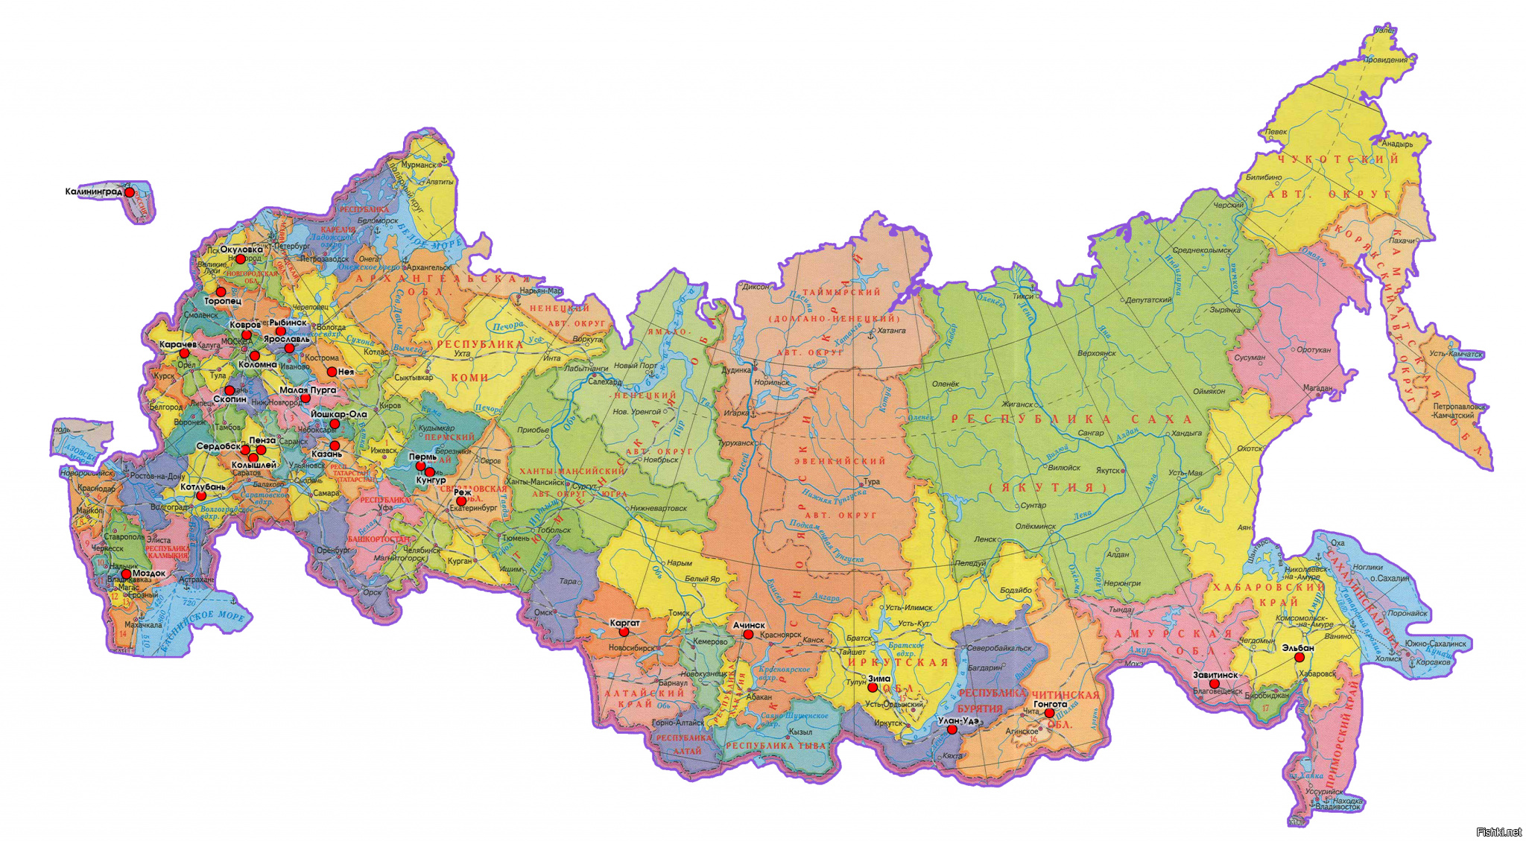
Малая Родина … у каждого своя

Slide 3
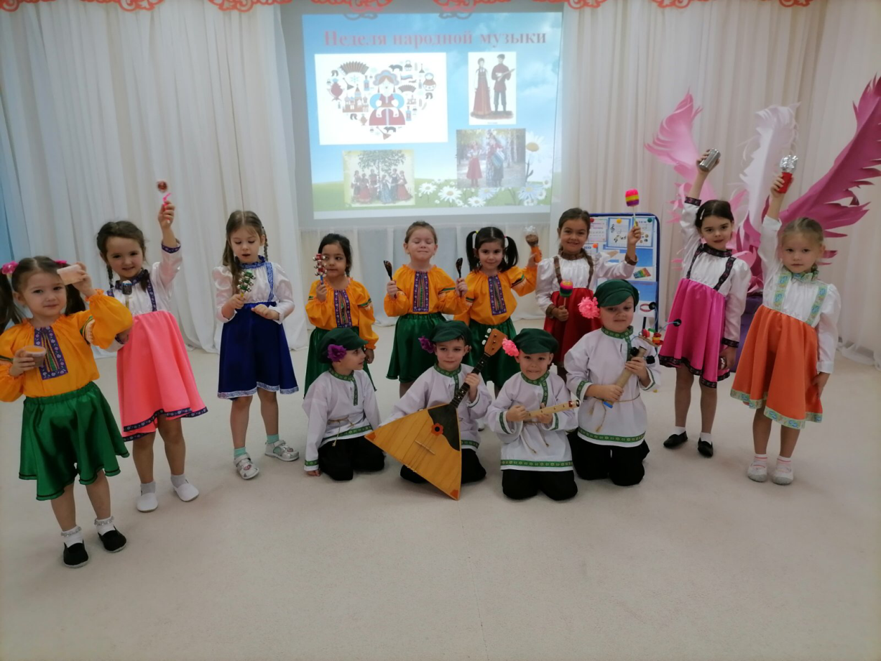
Актуальность
Без знания традиций своего края, своих корней невозможно воспитать полноценного человека, который будет с уважением относиться к окружающему

Slide 4
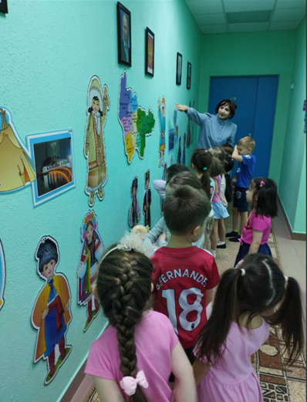
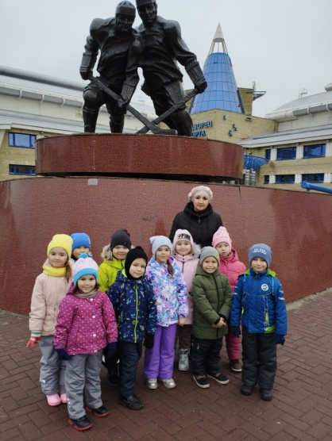
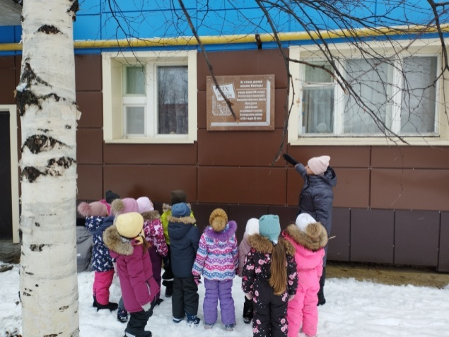
Задача помочь ребенку с раннего детства полюбить свою Родину, подготовить к самостоятельной жизни, научить быть справедливыми, честными и успешными во всех делах
Целевая прогулка по улицам города
Образовательная ситуация
«Изучаем край родной» в центре
«Я-Белоярский-Югра-Россия!»
Экскурсия «Дворец спорта»

Slide 5
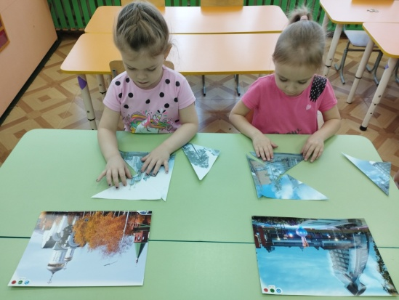
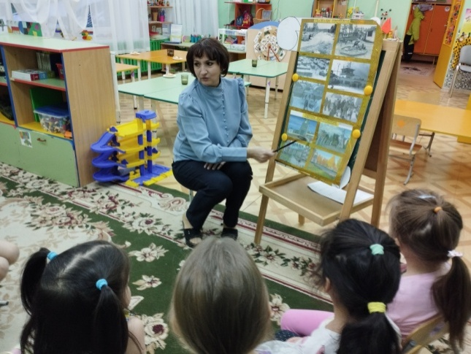
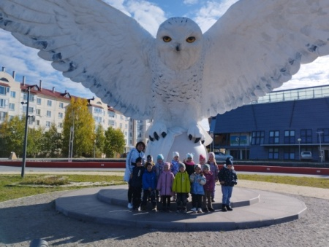
Формы работы
Игры «Собери и назови достопримечательность»
Игра «Кручу верчу описать любимое
место в городе хочу»
Беседа «Моя малая Родина»
Экскурсия набережная «Сэй Пан»

Slide 6
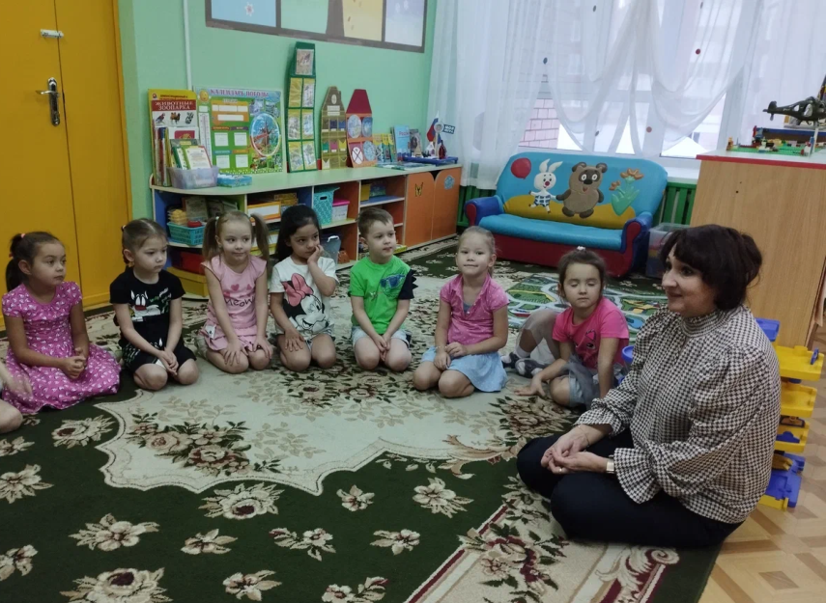
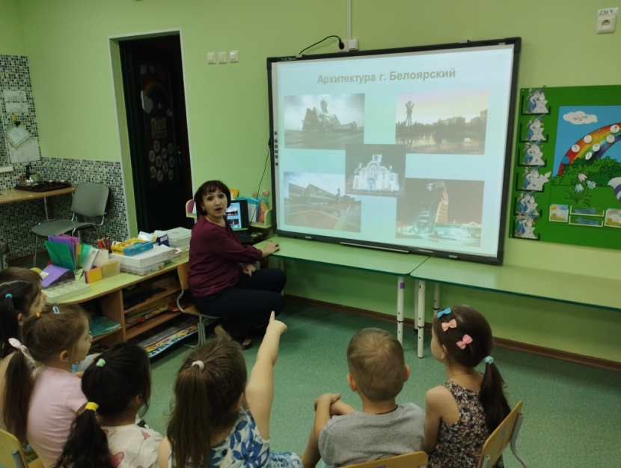
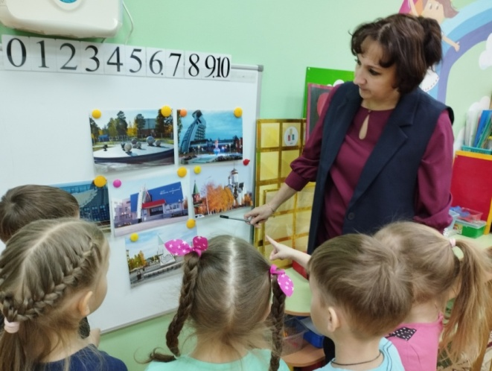
Беседа «Что я знаю о городе»
Беседа «Наш город»
Беседа «Достопримечательности города»

Slide 7
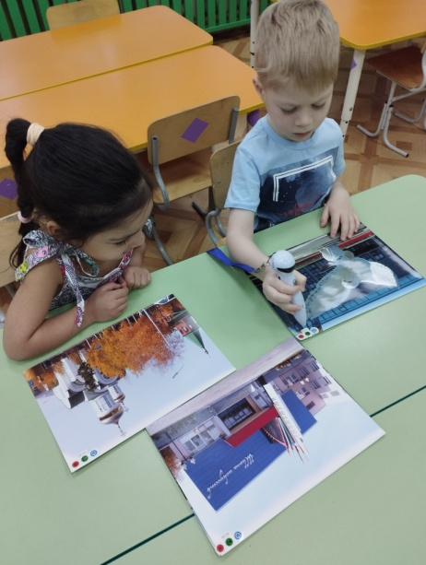
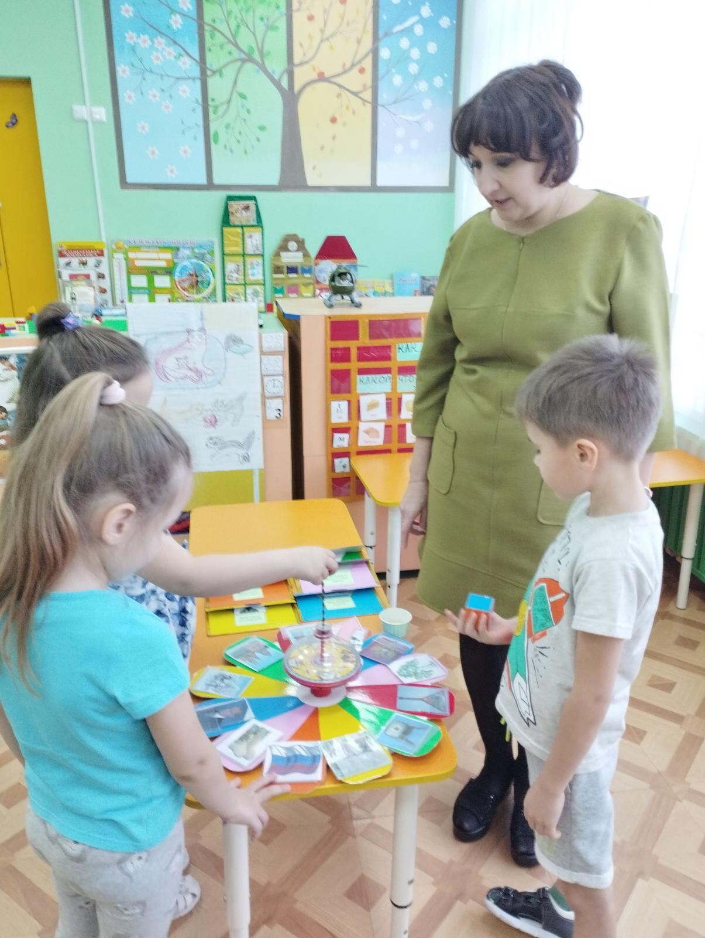
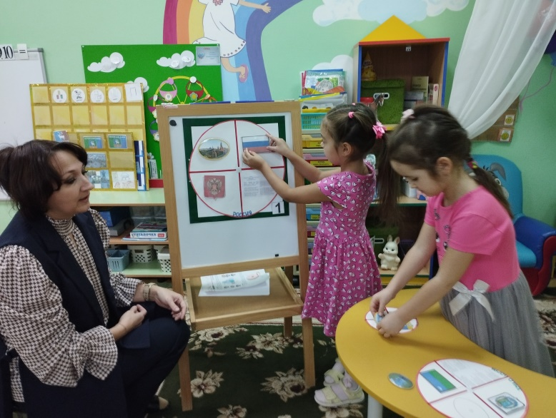
Игры «Пройдемся по улицам города»
Игры «Знатоки города»
Игры «Государственные символы»

Slide 8
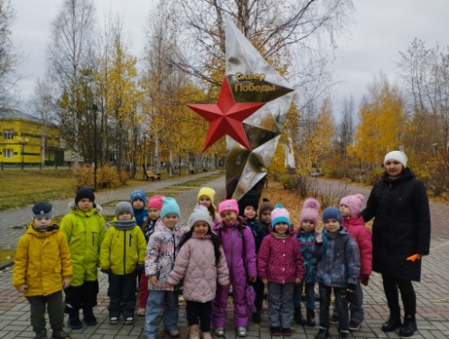
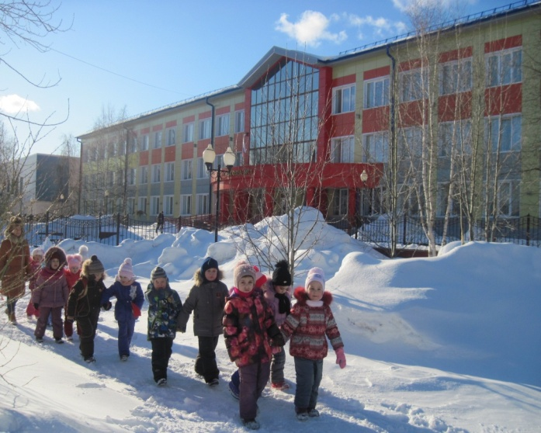
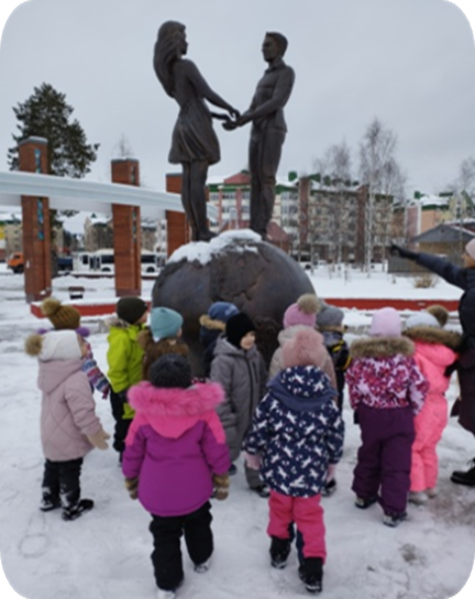
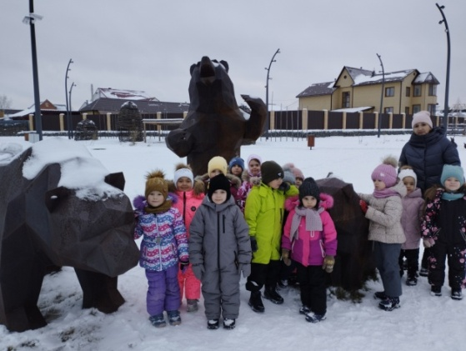
Экскурсии по городу
Экскурсия « Сквер Победы»
МАУ СОШ №» 1
Экскурсия Набережная «Сэй Пан»

Slide 9
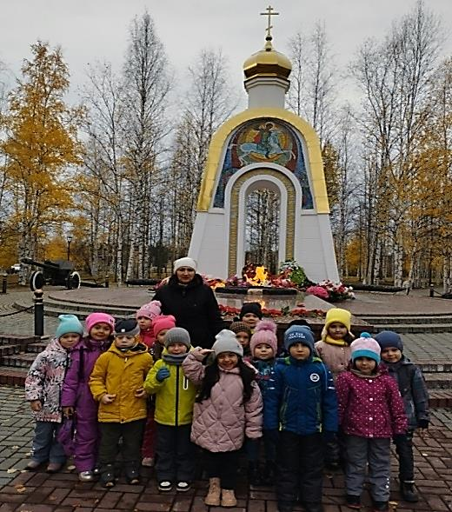
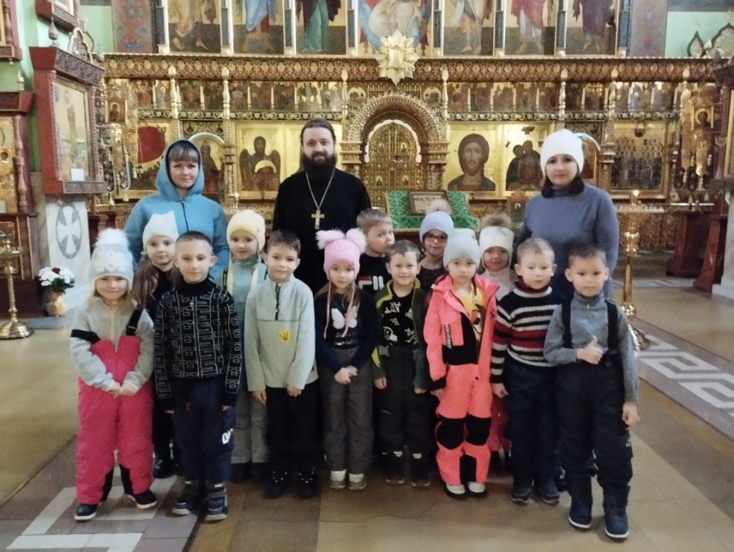
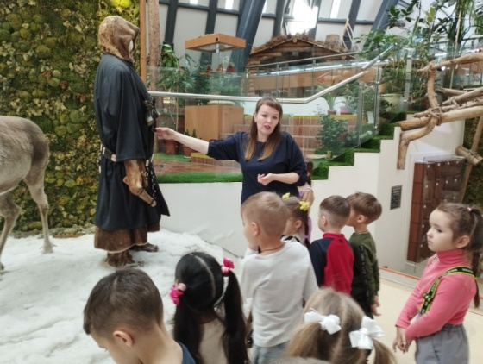
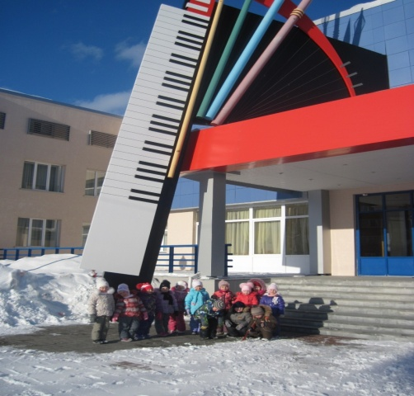
Храм « Серафима Саровского»
Экскурсия «Сквер Победы»
Экскурсия «Музей Нувиат»
Экскурсия «Детская школа искусств»

Slide 10
Акция «Выходной с пользой»

Slide 11
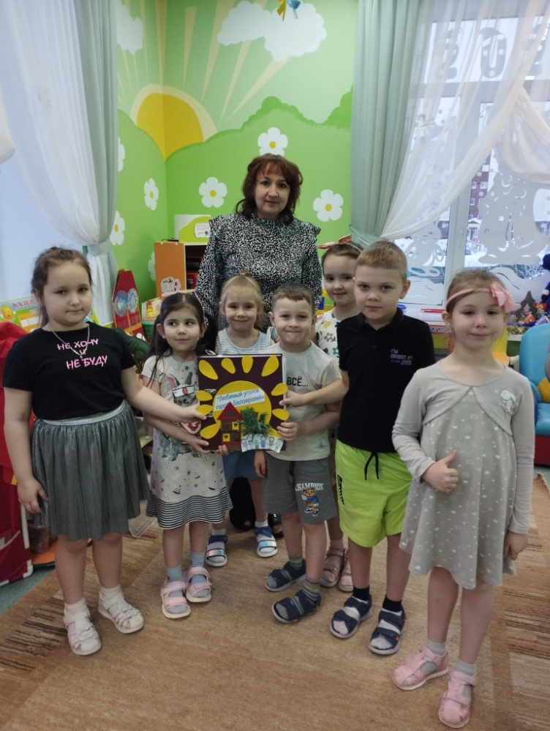
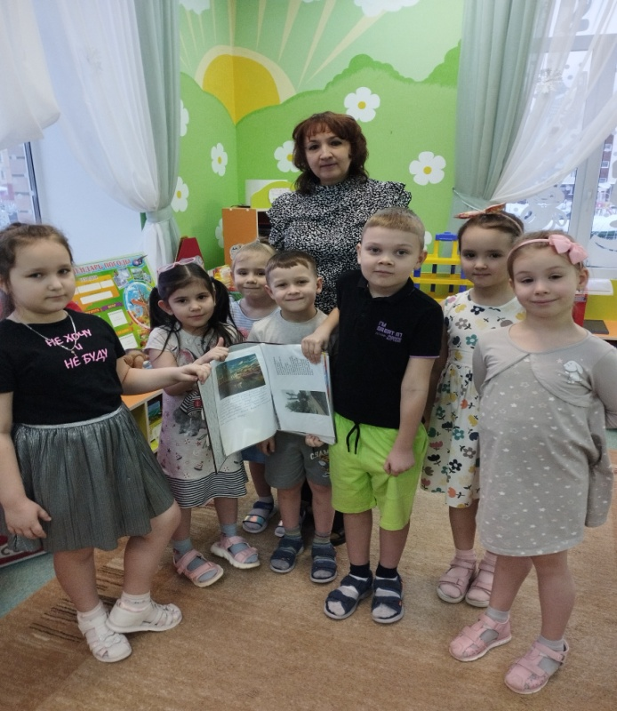
Альбом «Любимый уголок города Белоярский»

Slide 12
Благодарю за внимание!

